Slide 1

Statistisk Data Analyse Efterår 2020
Modul 03:
Sandsynligheder

Slide 2
Emner, vi skal gennemgå:
Introduktion (1. modul).
Deskriptiv Statistik (2. modul).
Sandsynlighed (3. modul).
Fordelinger for stokastiske variable (4. modul).
Grundlaget for inferens (5. modul).
Inferens for kvalitative data (6. modul og 7. modul).
Inferens for kvantitative data (8. modul og 9. modul).
Simpel lineær regression (10. modul).
Multipel lineær regression (11. modul og 12. modul).
Logistisk regression (13. modul).
Repetition (14. modul).

Slide 3
Struktur:
0: Indledning
1: Hvad er en sandsynlighed
2: Betinget sandsynlighed
3: Stikprøve fra en lille population – næste gang
4: Lineære sammenhænge
5: Kontinuerlige fordelinger – næste gang

Slide 4
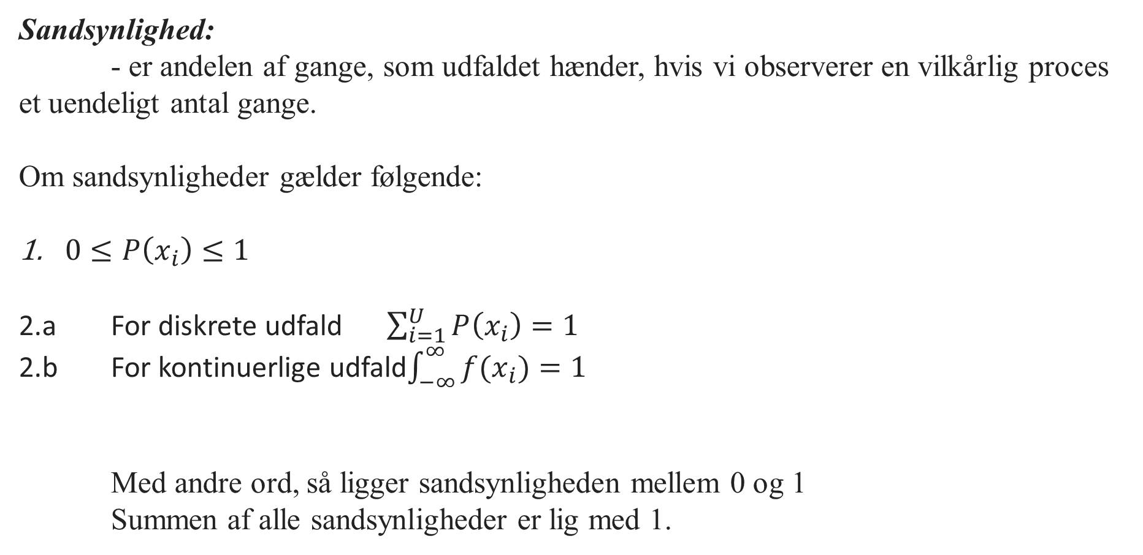
Sandsynlighed:
Sandsynlighed:
- er andelen af gange, som udfaldet hænder, hvis vi observerer en vilkårlig proces et uendeligt antal gange.
Om sandsynligheder gælder følgende:
$0≤P\left(x_{i}\right)≤1$
2.a For diskrete udfald $\sum_{i=1}^{U}{P\left(x_{i}\right)=1}$
2.b For kontinuerlige udfald$\int_{−∞}^{∞}{f(x_{i})}=1$
Med andre ord, så ligger sandsynligheden mellem 0 og 1
Summen af alle sandsynligheder er lig med 1.

Slide 5
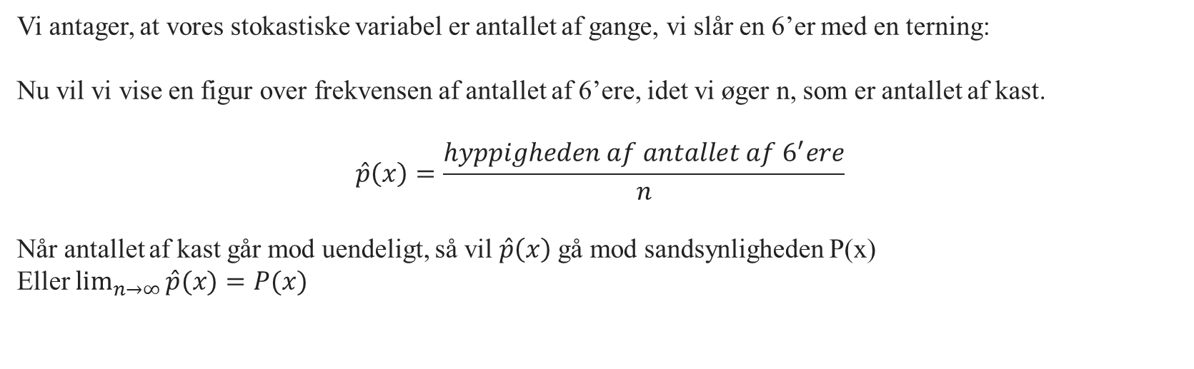
Store tals lov: - eksempel med kast af terning:
Vi antager, at vores stokastiske variabel er antallet af gange, vi slår en 6’er med en terning:
Nu vil vi vise en figur over frekvensen af antallet af 6’ere, idet vi øger n, som er antallet af kast.
$$\hat{p}\left(x\right)=\frac{hyppigheden af antallet af 6^{′}ere}{n}$$
Når antallet af kast går mod uendeligt, så vil $\hat{p}\left(x\right)$gå mod sandsynligheden P(x)
Eller $\lim_{n→∞}{\hat{p}(x)=P(x)}$

Slide 6
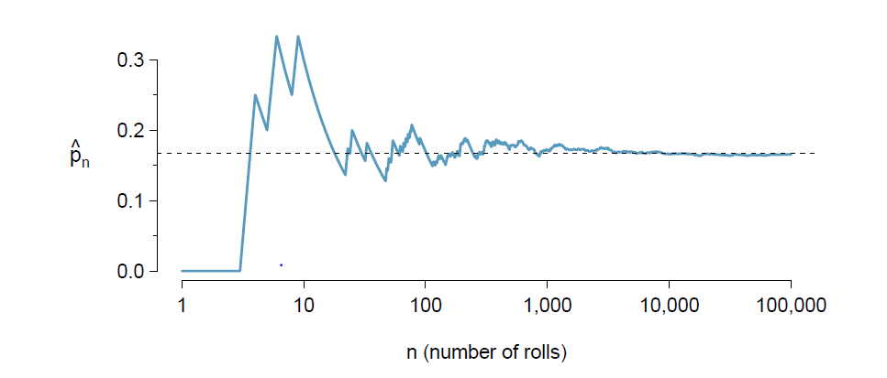
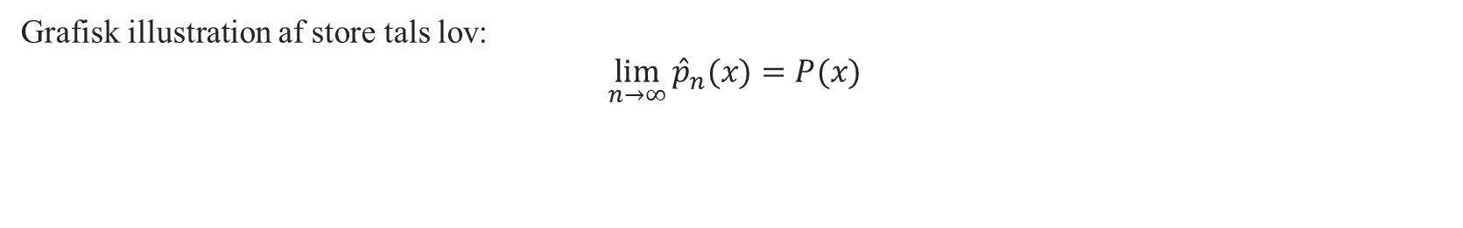
Store tals lov: - eksempel med kast af terning:
Grafisk illustration af store tals lov:
$$\lim_{n→∞}{{\hat{p}}_{n}(x)=P(x)}$$

Slide 7
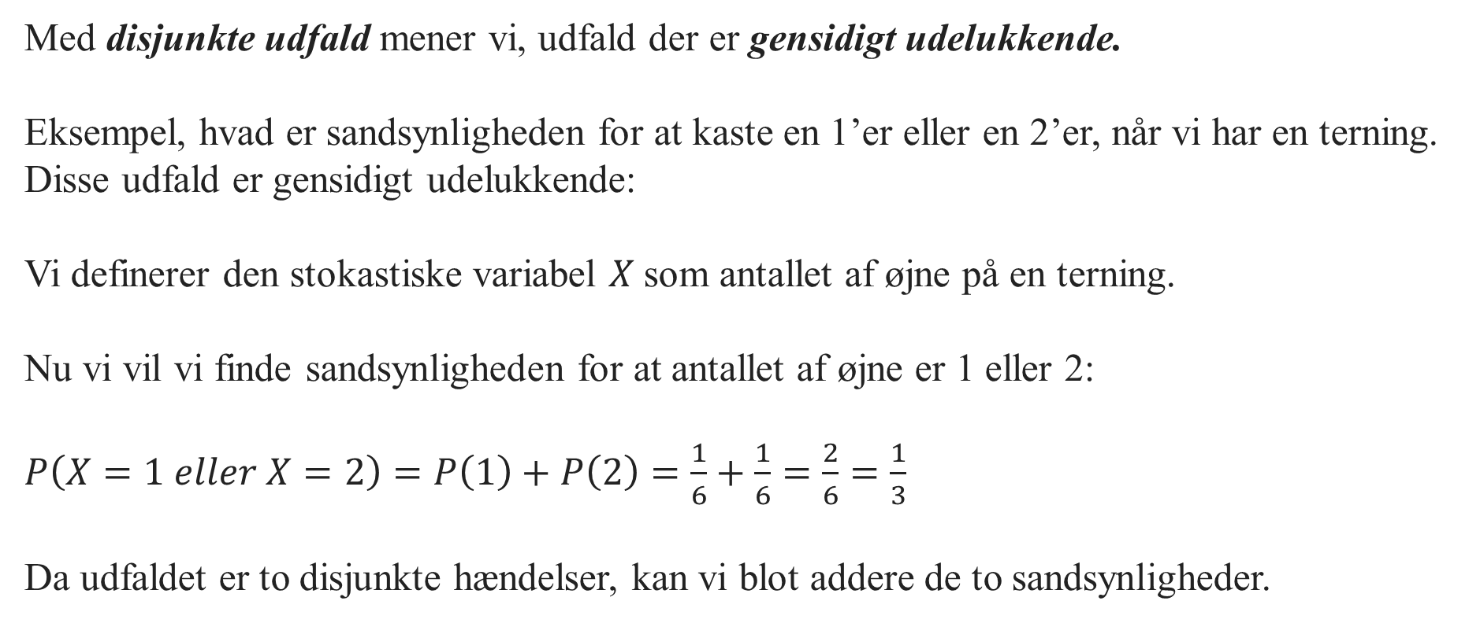
Disjunkte udfald:
Med disjunkte udfald mener vi, udfald der er gensidigt udelukkende.
Eksempel, hvad er sandsynligheden for at kaste en 1’er eller en 2’er, når vi har en terning. Disse udfald er gensidigt udelukkende:
Vi definerer den stokastiske variabel $X$som antallet af øjne på en terning.
Nu vi vil vi finde sandsynligheden for at antallet af øjne er 1 eller 2:
$P\left(X=1 eller X=2\right)=P\left(1\right)+P\left(2\right)=\frac{1}{6}+\frac{1}{6}=\frac{2}{6}=\frac{1}{3}$
Da udfaldet er to disjunkte hændelser, kan vi blot addere de to sandsynligheder.

Slide 8
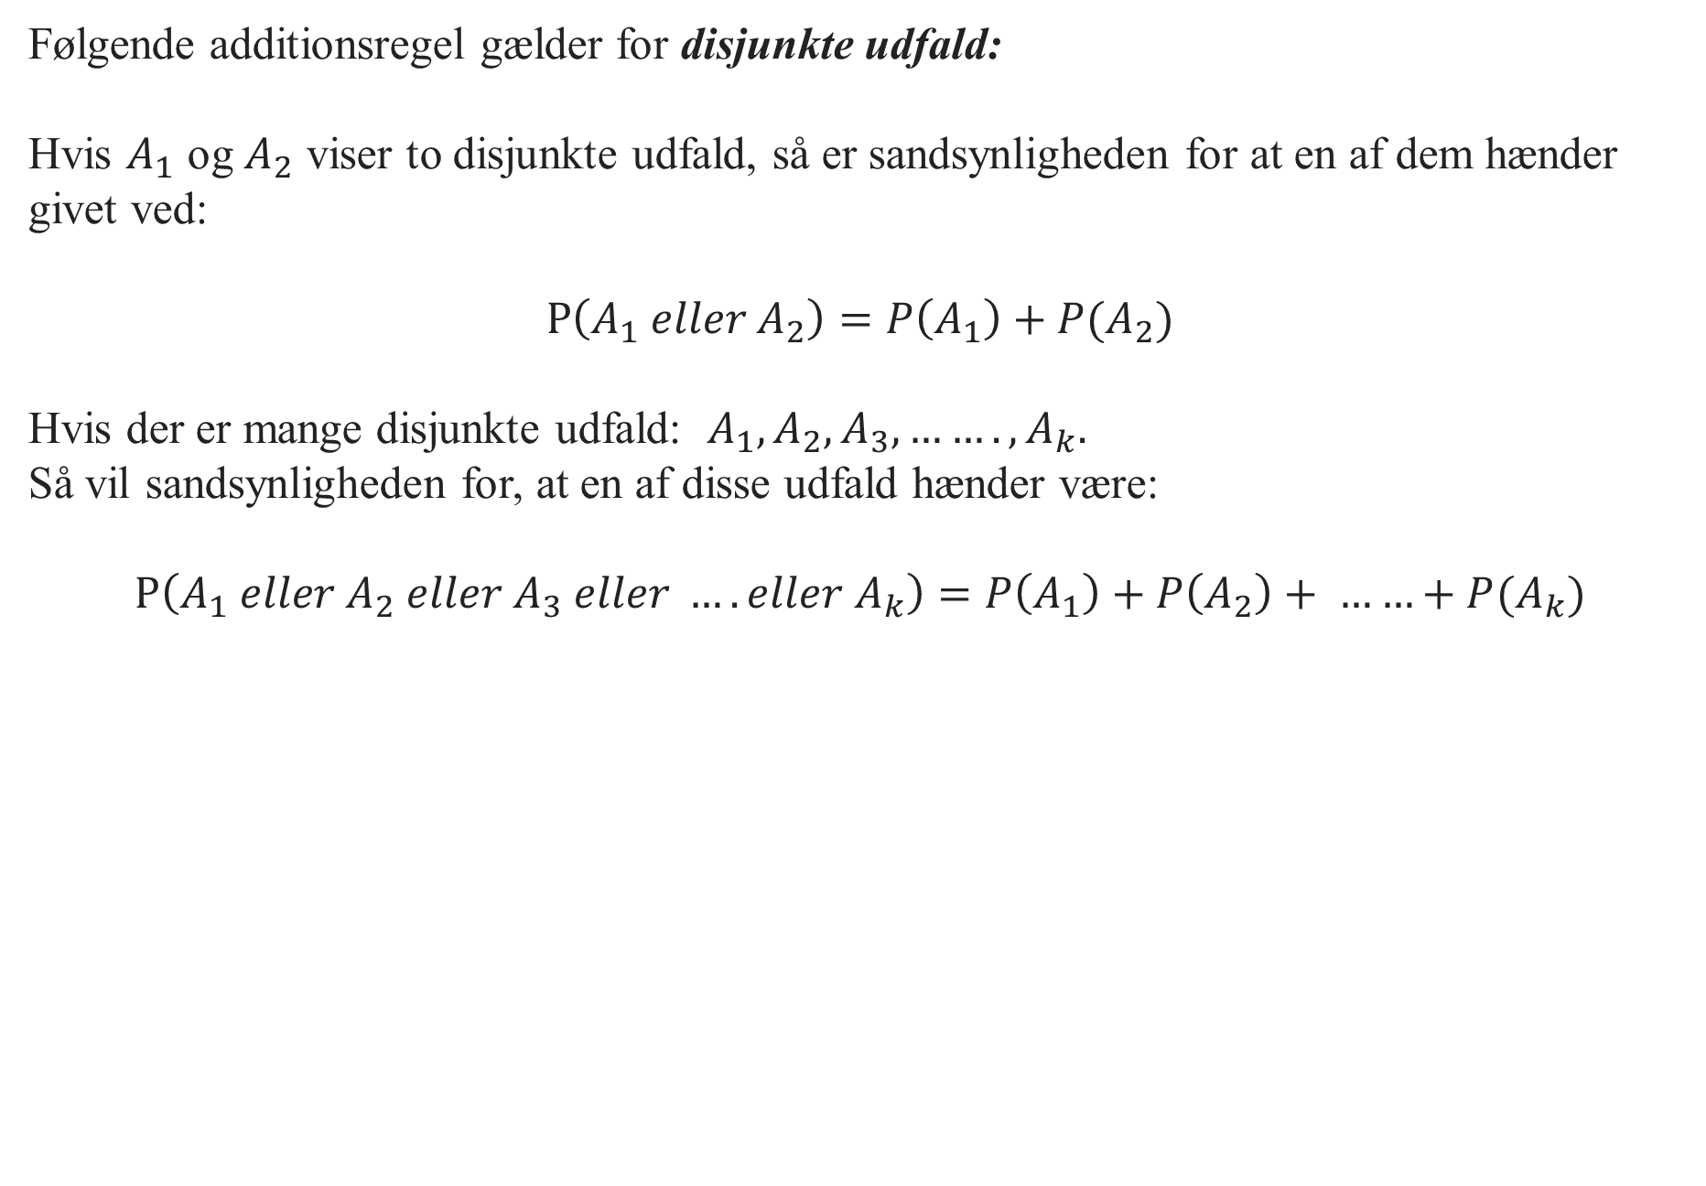
Disjunkte udfald:
Følgende additionsregel gælder for disjunkte udfald:
Hvis $A_{1}$ og $A_{2}$ viser to disjunkte udfald, så er sandsynligheden for at en af dem hænder givet ved:
$$P\left(A_{1} eller A_{2}\right)=P\left(A_{1}\right)+P(A_{2})$$
Hvis der er mange disjunkte udfald: $A_{1}, A_{2}, A_{3}, ……., A_{k}.$
Så vil sandsynligheden for, at en af disse udfald hænder være:
$$P\left(A_{1} eller A_{2} eller A_{3} eller …. eller A_{k}\right)=P\left(A_{1}\right)+P\left(A_{2}\right)+ ……+P(A_{k})$$

Slide 9
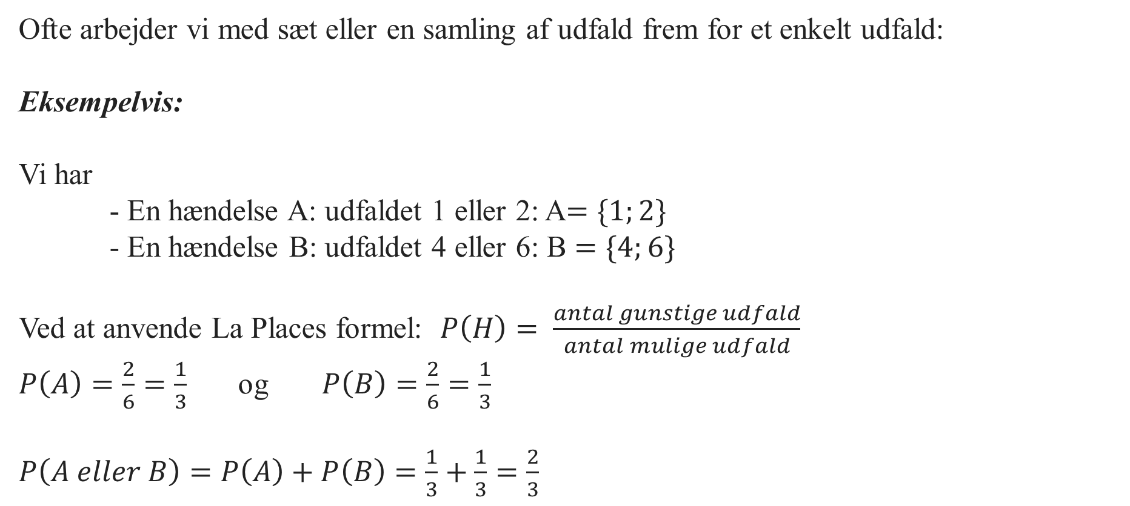
Disjunkte udfald:
Ofte arbejder vi med sæt eller en samling af udfald frem for et enkelt udfald:
Eksempelvis:
Vi har
- En hændelse A: udfaldet 1 eller 2: A$=\{1;2\}$
- En hændelse B: udfaldet 4 eller 6: B $=\{4;6\}$
Ved at anvende La Places formel: $P\left(H\right)= \frac{antal gunstige udfald}{antal mulige udfald}$
$P\left(A\right)=\frac{2}{6}=\frac{1}{3}$ og $P\left(B\right)=\frac{2}{6}=\frac{1}{3}$
$P\left(A eller B\right)=P\left(A\right)+P\left(B\right)=\frac{1}{3}+\frac{1}{3}=\frac{2}{3}$

Slide 10
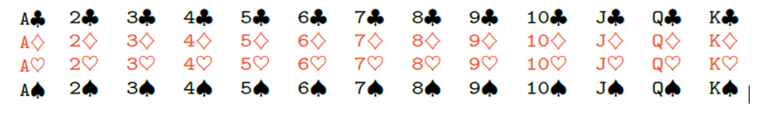

Ikke - disjunkte udfald:
Eksempelvis:
Vi har et sæt spillekort
Vi har to hændelser: A: ruder og B: billedkort:
$$P\left(A\right)=\frac{13}{52}=\frac{1}{4}$$
$$P\left(B\right)=\frac{12}{52}=\frac{3}{13}$$

Slide 11
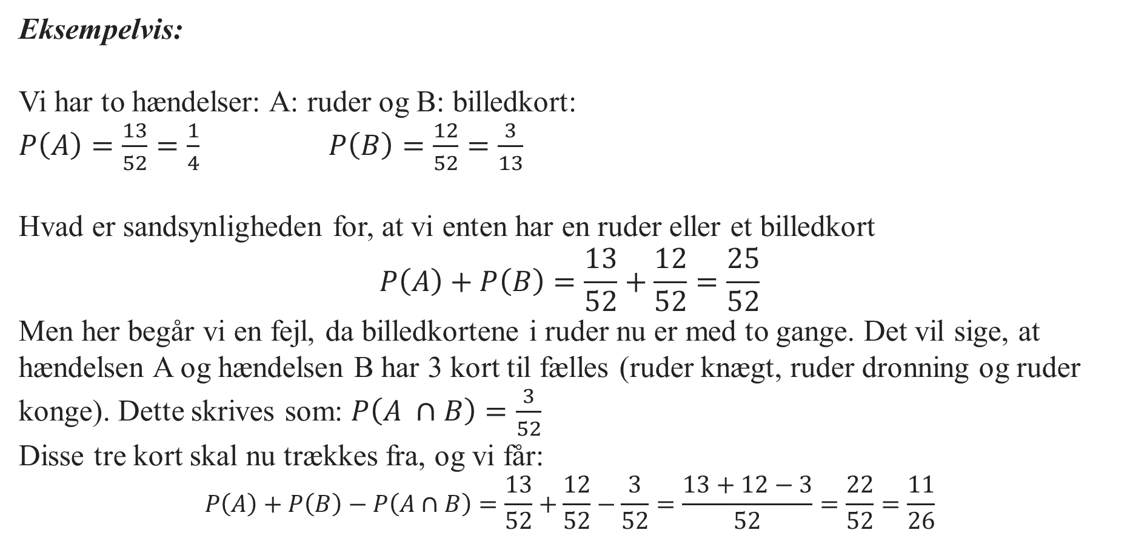
Ikke - disjunkte udfald:
Eksempelvis:
Vi har to hændelser: A: ruder og B: billedkort:
$P\left(A\right)=\frac{13}{52}=\frac{1}{4}$ $P\left(B\right)=\frac{12}{52}=\frac{3}{13}$
Hvad er sandsynligheden for, at vi enten har en ruder eller et billedkort
$$P\left(A\right)+P\left(B\right)=\frac{13}{52}+\frac{12}{52}=\frac{25}{52}$$
Men her begår vi en fejl, da billedkortene i ruder nu er med to gange. Det vil sige, at hændelsen A og hændelsen B har 3 kort til fælles (ruder knægt, ruder dronning og ruder konge). Dette skrives som: $P\left(A ∩B\right)=\frac{3}{52}$
Disse tre kort skal nu trækkes fra, og vi får:
$$P\left(A\right)+P\left(B\right)−P\left(A∩B\right)=\frac{13}{52}+\frac{12}{52}−\frac{3}{52}=\frac{13+12−3}{52}=\frac{22}{52}=\frac{11}{26}$$

Slide 12
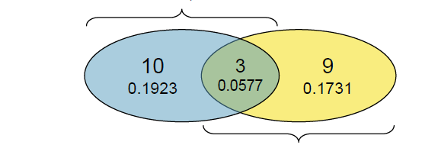
Ikke - disjunkte udfald:
Venn Diagram til eksemplet:

Slide 13
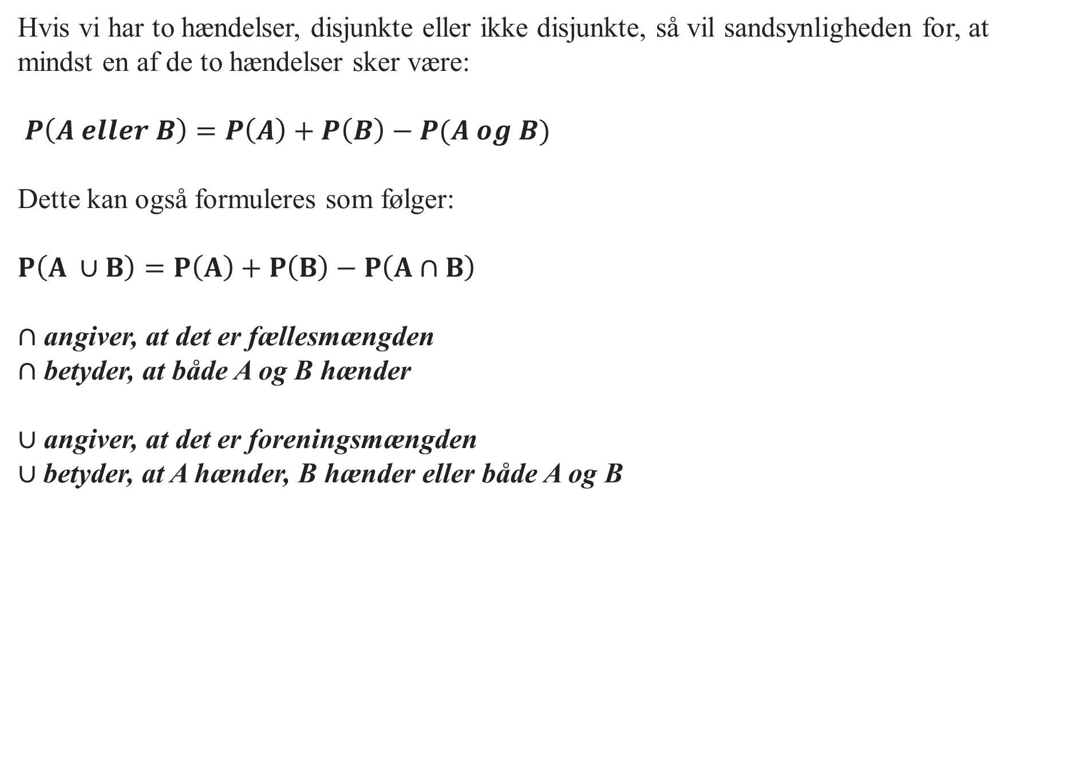
Generelle additionsregel:
Hvis vi har to hændelser, disjunkte eller ikke disjunkte, så vil sandsynligheden for, at mindst en af de to hændelser sker være:
$P\left(A eller B\right)=P\left(A\right)+P\left(B\right)−P(A og B)$
Dette kan også formuleres som følger:
$P\left(A ∪B\right)=P\left(A\right)+P\left(B\right)−P\left(A∩B\right)$
$∩$ angiver, at det er fællesmængden
$∩$ betyder, at både A og B hænder
$∪$ angiver, at det er foreningsmængden
$∪$betyder, at A hænder, B hænder eller både A og B

Slide 14

Generelle additionsregel:
Generelle additionsregel, der altid gælder:
$P\left(A ∪B\right)=P\left(A\right)+P\left(B\right)−P\left(A∩B\right)$
Hvis hændelsen A og B er disjunkte, vil $P\left(A∩B\right)=0$, og vi får:
$P\left(A ∪B\right)=P\left(A\right)+P\left(B\right)$

Slide 15

Sandsynlighedsfordelinger:
En sandsynlighedsfordeling er en tabel med alle disjunkte udfald og deres tilhørende sandsynligheder.
Eksempel: Summen af øjnene af to terninger:
Summen af to terninger
Sandsynligheden
Reglerne for sandsynlighedsfordelinger:
1: Udfaldet, som skal være disjunkt, skal kunne listes
2: Hver sandsynlighed må ligge mellem 0 eller 1
3: Summen af sandsynlighederne må være 1

Slide 16
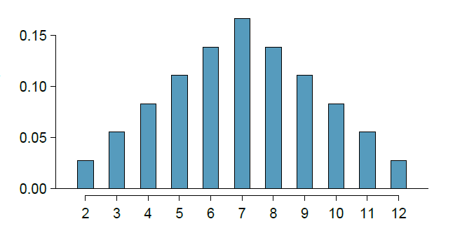
Sandsynlighedsfordelinger:
Vi kan afbillede summen af terningerne med tilhørende sandsynlighederne.

Slide 17
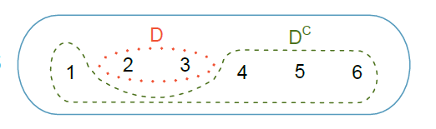

Komplementærmængde:
Vi har vores udfaldsrum U, som er antal øjne på en terning $U=\left\{1;2;3;4;5;6\right\}$
Vi definerer en hændelse D, som viser øjnene $D=\left\{2;3\right\}$
Vi kan nu finde komplementærmængde til D: $D^{C}=\{1;4;5;6\}$

Slide 18
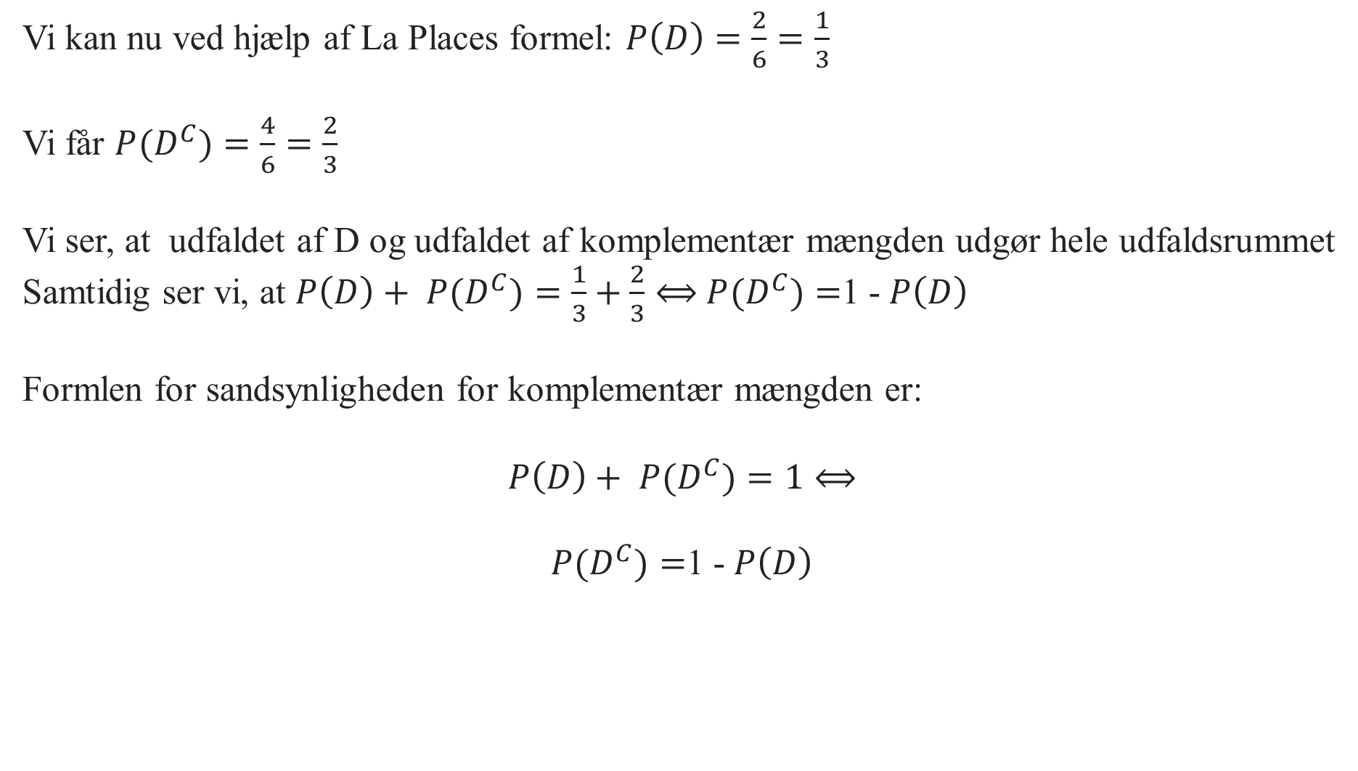
Komplementærmængde:
Vi kan nu ved hjælp af La Places formel: $P\left(D\right)=\frac{2}{6}=\frac{1}{3}$
Vi får ${P(D}^{C})=\frac{4}{6}=\frac{2}{3}$
Vi ser, at udfaldet af D og udfaldet af komplementær mængden udgør hele udfaldsrummet
Samtidig ser vi, at $P\left(D\right)+ {P(D}^{C})=\frac{1}{3}+\frac{2}{3}⟺$ ${P(D}^{C})=$1 - $P\left(D\right)$
Formlen for sandsynligheden for komplementær mængden er:
$$P\left(D\right)+ {P(D}^{C})=1⟺$$
${P(D}^{C})=$1 - $P\left(D\right)$

Slide 19
Uafhængige hændelser
Hvis vi har to hændelser, og sandsynligheden for udfaldet for hændelse 2 ikke afhænger af udfaldet af hændelse 1, så siger vi, at de to hændelser er uafhængige.
Eksempel. Vi har to terninger, vi kaster terning 1, og bagefter kaster vi terning 2. Hvis udfaldet af terning 2 ikke påvirkes af, udfaldet af terning 1, så siger vi, at udfaldet af terningerne ikke påvirker hinanden, og udfaldene er uafhængige.

Slide 20
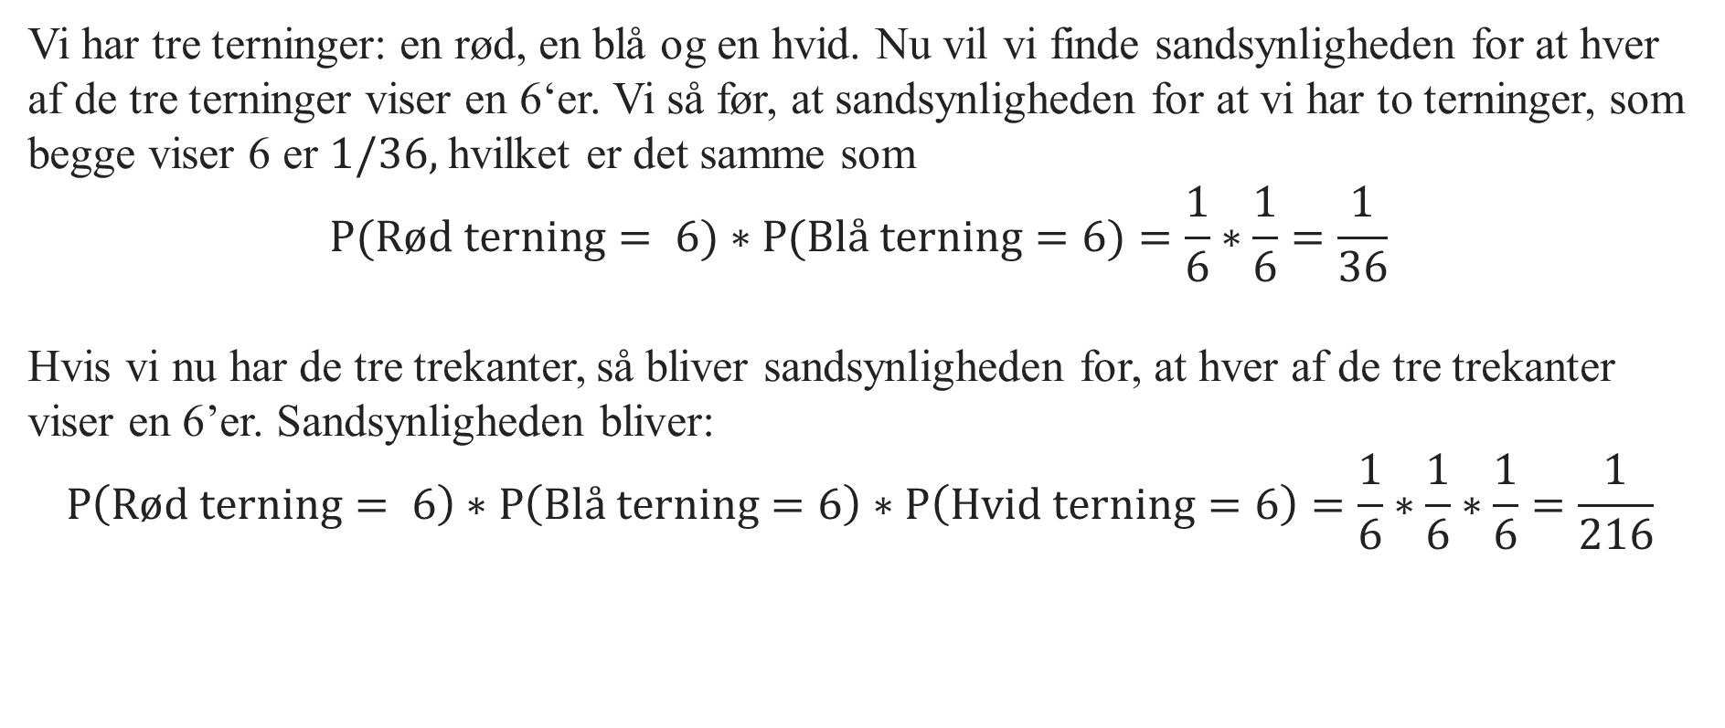
Uafhængige hændelser
Vi har tre terninger: en rød, en blå og en hvid. Nu vil vi finde sandsynligheden for at hver af de tre terninger viser en 6‘er. Vi så før, at sandsynligheden for at vi har to terninger, som begge viser 6 er $1/36,$ hvilket er det samme som
$$P(Rød terning= 6)∗P(Blå terning=6)=\frac{1}{6}∗\frac{1}{6}=\frac{1}{36}$$
Hvis vi nu har de tre trekanter, så bliver sandsynligheden for, at hver af de tre trekanter viser en 6’er. Sandsynligheden bliver:
$$P\left(Rød terning= 6\right)∗P\left(Blå terning=6\right)∗P\left(Hvid terning=6\right)=\frac{1}{6}∗\frac{1}{6}∗\frac{1}{6}=\frac{1}{216}$$

Slide 21
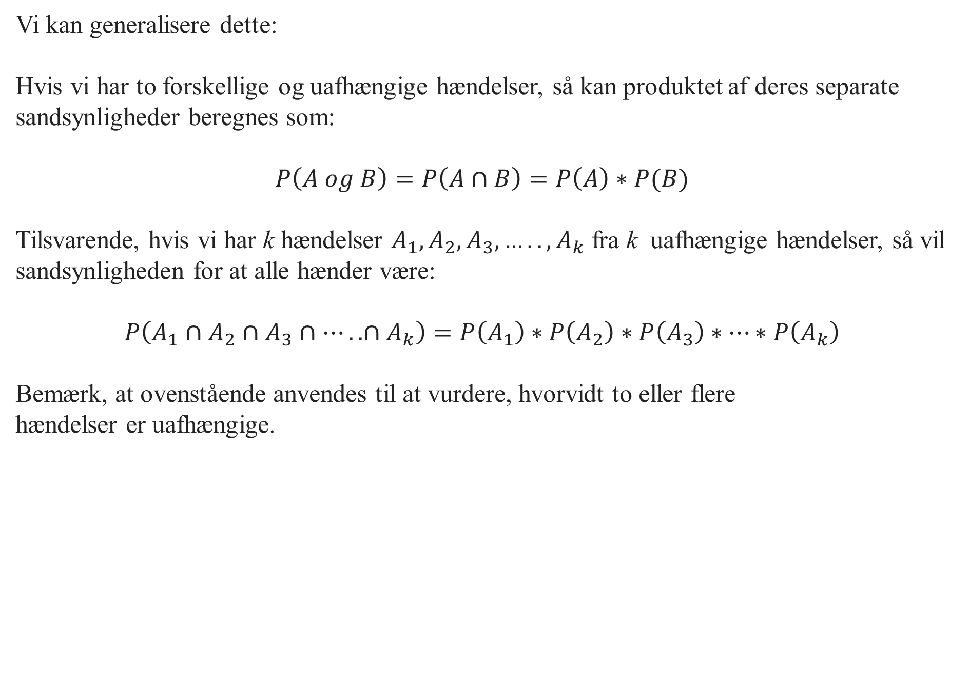
Multiplikationsregler for uafhængige hændelser
Vi kan generalisere dette:
Hvis vi har to forskellige og uafhængige hændelser, så kan produktet af deres separate sandsynligheder beregnes som:
$$P\left(A og B\right)=P\left(A∩B\right)=P\left(A\right)∗P(B)$$
Tilsvarende, hvis vi har k hændelser $A_{1},A_{2},A_{3},….., A_{k}$ fra k uafhængige hændelser, så vil sandsynligheden for at alle hænder være:
$$P\left(A_{1}∩A_{2}∩A_{3}∩…..∩A_{k}\right)=P\left(A_{1}\right)∗P\left(A_{2}\right)∗P\left(A_{3}\right)∗…∗P\left(A_{k}\right)$$
Bemærk, at ovenstående anvendes til at vurdere, hvorvidt to eller flere
hændelser er uafhængige.

Slide 22
Krydstabulerede data
Vi ser på et eksempel:
Vi har data, hvor foto opdeles i mode og ikke-mode. Vi benytter machine learning til at vurdere, og vi anvender et panel af mennesker til at vurdere. Ved at krydstabulere data fås:
 |  | Sandt
 |  | Mode | Ikke mode | Total
Machin.learning | Forudsigelse_mode | 197 | 22 | 219
 | Forudsigelse_nej | 112 | 1491 | 1603
 | Total | 309 | 1513 | 1822

Slide 23
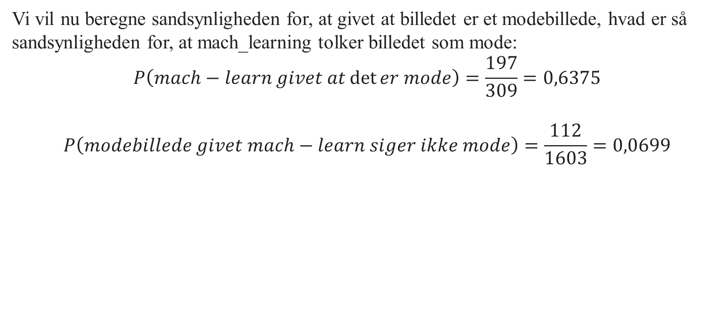
Betinget sandsynligheder
Vi vil nu beregne sandsynligheden for, at givet at billedet er et modebillede, hvad er så sandsynligheden for, at mach_learning tolker billedet som mode:
$$P\left(mach−learn givet at\det{er mode}\right)=\frac{197}{309}=0,6375$$
$$P\left(modebillede givet mach−learn siger ikke mode\right)=\frac{112}{1603}=0,0699$$
 |  | Sandt
 |  | Mode | Ikke mode | Total
Machin.learning | Forudsigelse_mode | 197 | 22 | 219
 | Forudsigelse_nej | 112 | 1491 | 1603
 | Total | 309 | 1513 | 1822

Slide 24
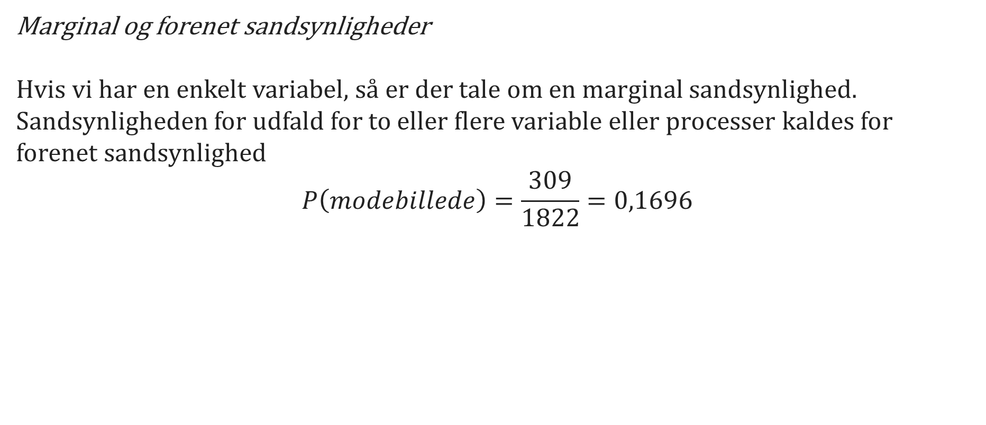
Marginale og forenet sandsynligheder
Marginal og forenet sandsynligheder
Hvis vi har en enkelt variabel, så er der tale om en marginal sandsynlighed.
Sandsynligheden for udfald for to eller flere variable eller processer kaldes for forenet sandsynlighed
$$P\left(modebillede\right)=\frac{309}{1822}=0,1696$$
 |  | Sandt
 |  | Mode | Ikke mode | Total
Machin.learning | Forudsigelse_mode | 197 | 22 | 219
 | Forudsigelse_nej | 112 | 1491 | 1603
 | Total | 309 | 1513 | 1822

Slide 25

Marginale og forenet sandsynligheder
Marginal og forenet sandsynligheder
Hvis vi har en enkelt variabel, så er der tale om en marginal sandsynlighed.
Sandsynligheden for udfald for to eller flere variable eller processer kaldes for forenet sandsynlighed
$P\left(modebillede\right)=\frac{309}{1822}=0,1696$ $P\left(ikke−modebillede\right)=\frac{1513}{1822}=0,8304$
Forenet ssh: Marginal ssh:
 |  | Sandt
 |  | Mode | Ikke mode | Total
Machin.learning | Forudsigelse_mode | 0,1081 | 0,0121 | 0,1202
 | Forudsigelse_nej | 0,0615 | 0,8183 | 0,8798
 | Total | 0,1696 | 0,8304 | 1,0000

Slide 26
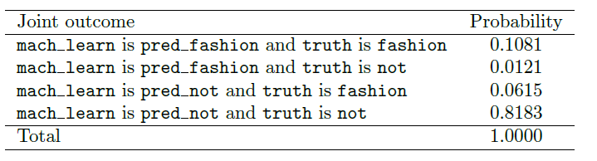
Forenet sandsynligheder
Forenet sandsynligheder
Forenet sandsynlighed:
 |  | Sandt
 |  | Mode | Ikke mode | Total
Machin.learning | Forudsigelse_mode | 0,1081 | 0,0121 | 0,1202
 | Forudsigelse_nej | 0,0615 | 0,8183 | 0,8798
 | Total | 0,1696 | 0,8304 | 1,0000

Slide 27
Marginale sandsynligheder
Marginale sandsynligheder
Marginale sandsynlighed:
P(Forudsigels- mode) = 0,1202 P(Mode) = 0,1696
P(Ikke forudsige- mode) = 0,8798 P(Ikke - mode) = 0,8304
I alt = 1,0000 I alt = 1,0000
 |  | Sandt
 |  | Mode | Ikke mode | Total
Machin.learning | Forudsigelse_mode | 0,1081 | 0,0121 | 0,1202
 | Forudsigelse_nej | 0,0615 | 0,8183 | 0,8798
 | Total | 0,1696 | 0,8304 | 1,0000

Slide 28
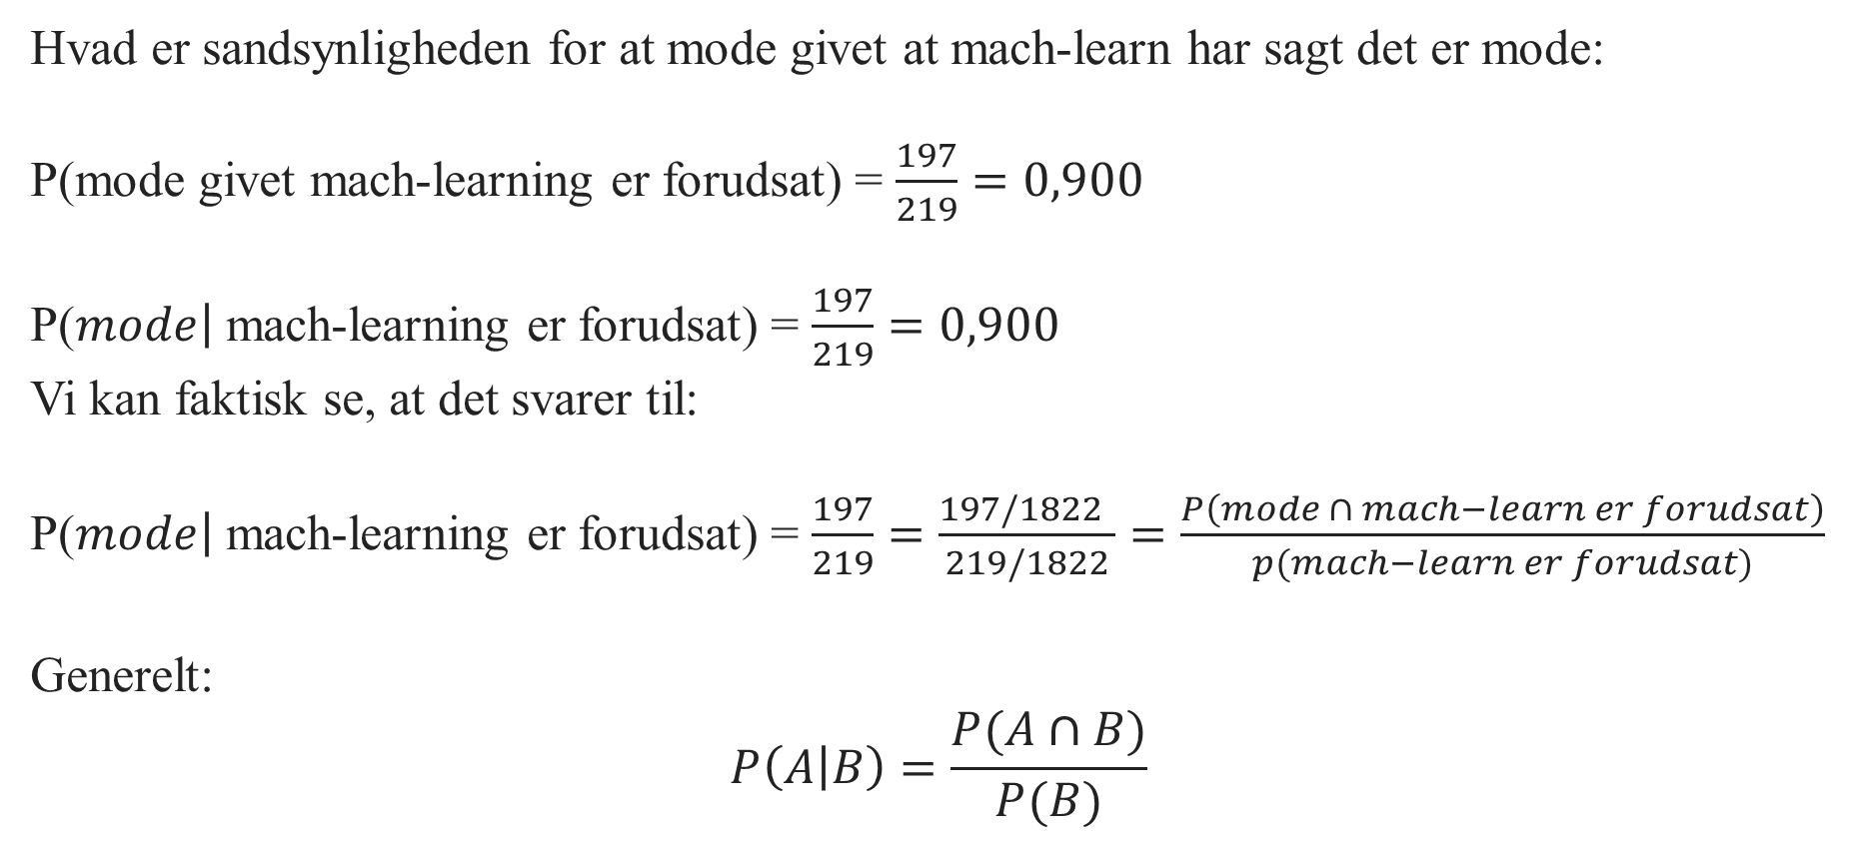
Betinget sandsynlighed
Hvad er sandsynligheden for at mode givet at mach-learn har sagt det er mode:
P(mode givet mach-learning er forudsat) = $\frac{197}{219}=0,900$
P($\left.mode\right|$ mach-learning er forudsat) = $\frac{197}{219}=0,900$
Vi kan faktisk se, at det svarer til:
P($\left.mode\right|$ mach-learning er forudsat) = $\frac{197}{219}=\frac{197/1822 }{219/1822}=\frac{P\left(mode ∩ mach−learn er forudsat\right)}{p(mach−learn er forudsat)}$
Generelt:
$$P\left(A\left|B\right.\right)=\frac{P(A∩B)}{P(B)}$$

Slide 29
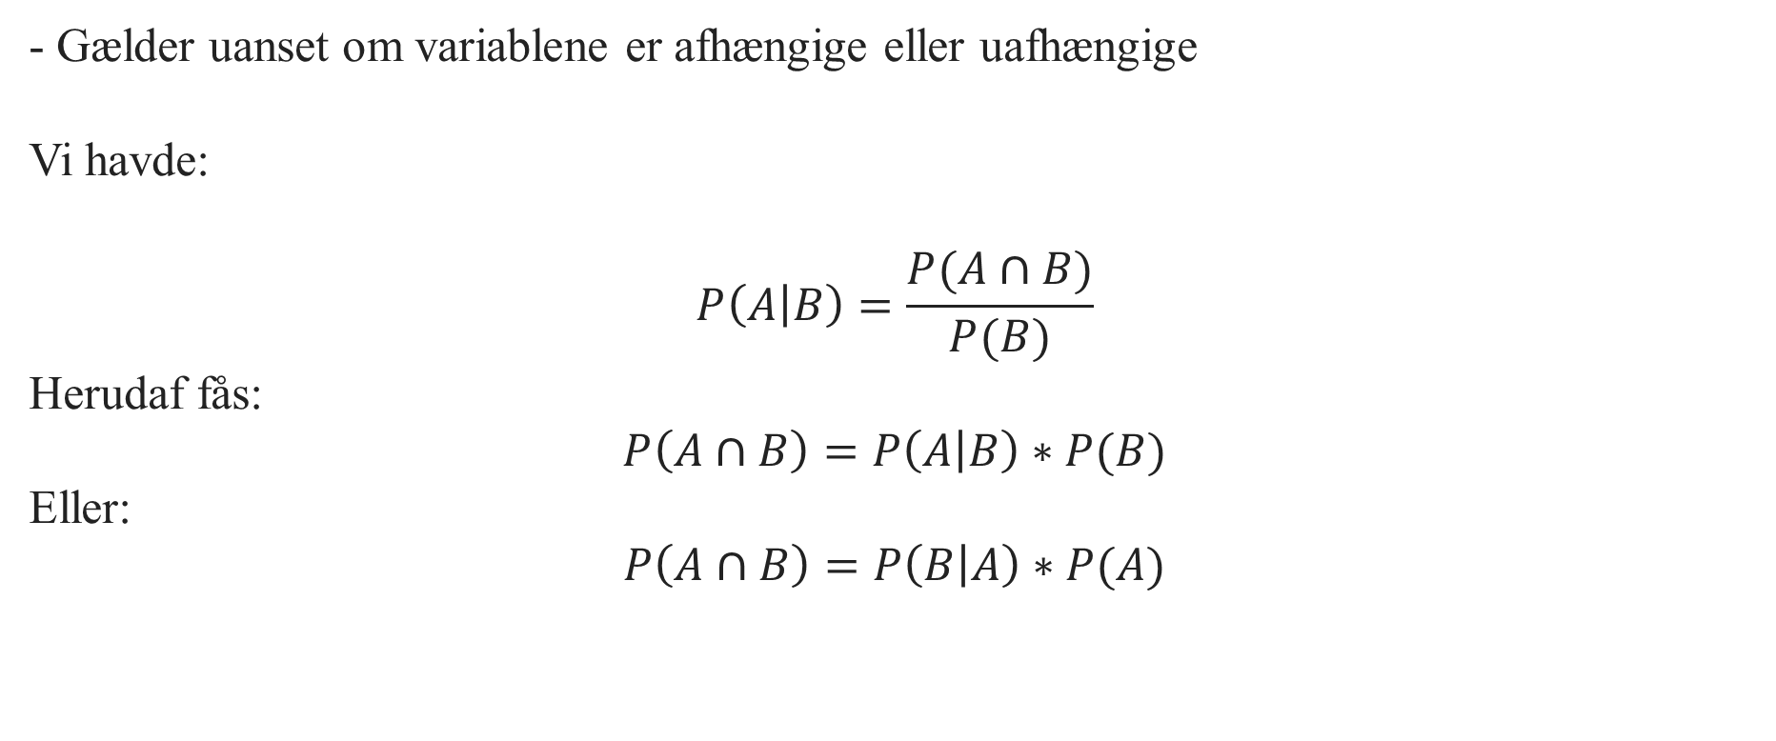
Generel Multiplikationsregel :
- Gælder uanset om variablene er afhængige eller uafhængige
Vi havde:
$$P\left(A\left|B\right.\right)=\frac{P(A∩B)}{P(B)}$$
Herudaf fås:
$$P\left(A∩B\right)=P\left(A\left|B\right.\right)∗P(B)$$
Eller:
$$P\left(A∩B\right)=P\left(B\left|A\right.\right)∗P(A)$$

Slide 30
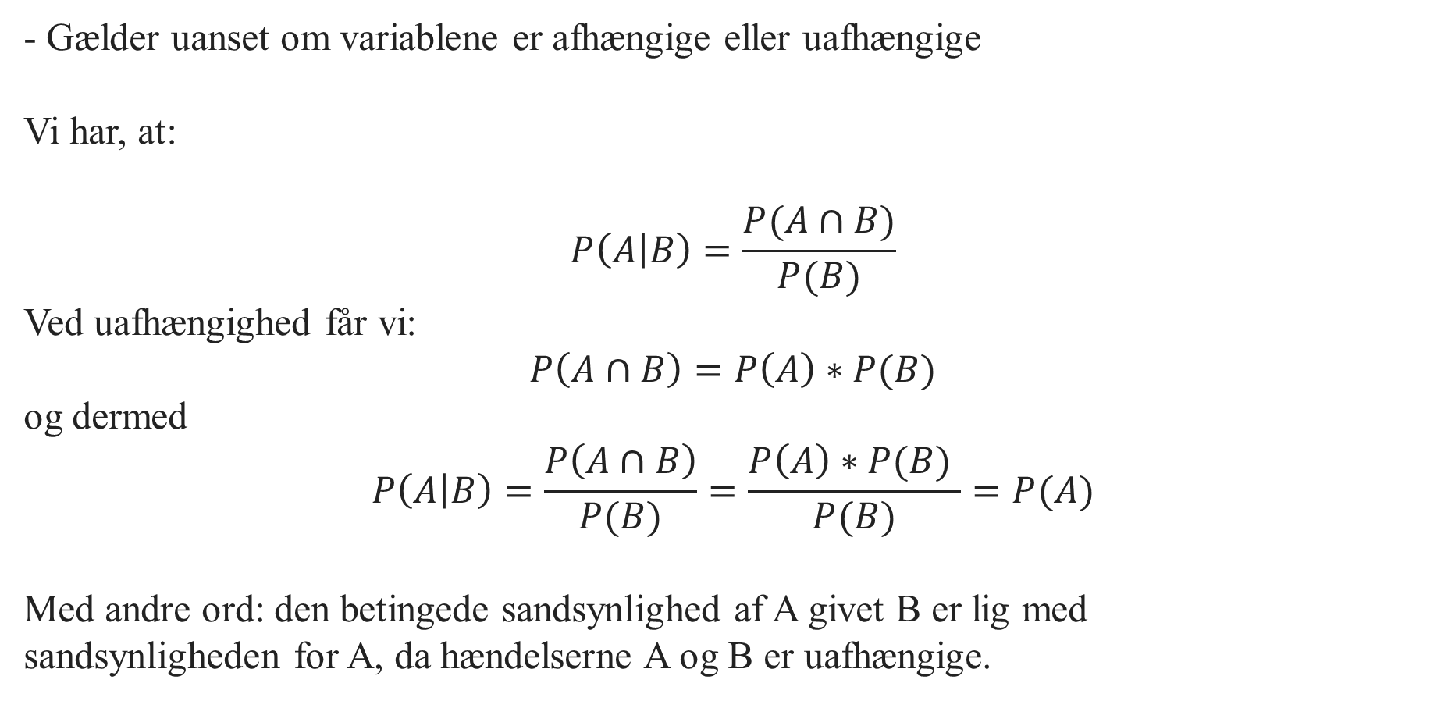
Generel Multiplikationsregel :
- Gælder uanset om variablene er afhængige eller uafhængige
Vi har, at:
$$P\left(A\left|B\right.\right)=\frac{P(A∩B)}{P(B)}$$
Ved uafhængighed får vi:
$$P\left(A∩B\right)=P\left(A\right)∗P(B)$$
og dermed
$$P\left(A\left|B\right.\right)=\frac{P\left(A∩B\right)}{P(B)}=\frac{P\left(A\right)∗P(B) }{P(B)}=P(A)$$
Med andre ord: den betingede sandsynlighed af A givet B er lig med
sandsynligheden for A, da hændelserne A og B er uafhængige.

Slide 31
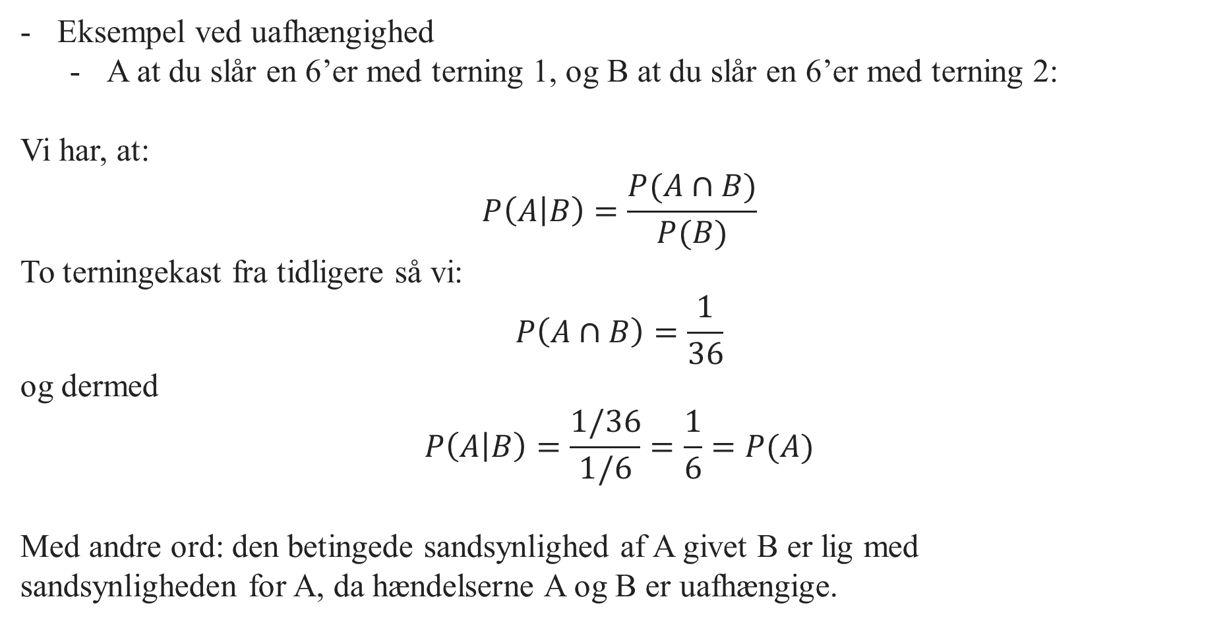
Generel Multiplikationsregel :
Eksempel ved uafhængighed
A at du slår en 6’er med terning 1, og B at du slår en 6’er med terning 2:
Vi har, at:
$$P\left(A\left|B\right.\right)=\frac{P(A∩B)}{P(B)}$$
To terningekast fra tidligere så vi:
$$P\left(A∩B\right)=\frac{1}{36}$$
og dermed
$$P\left(A\left|B\right.\right)=\frac{1/36}{1/6}=\frac{1}{6}=P(A)$$
Med andre ord: den betingede sandsynlighed af A givet B er lig med
sandsynligheden for A, da hændelserne A og B er uafhængige.

Slide 32

Summen af betingede sandsynligheder:
Lad $A_{1},A_{2}, A_{3}, …., A_{k}$viser alle de disjunkte udfald for en variabel. Hvis B er en hændelse, så får vi:
$P\left(\left.A_{1}\right|B\right)+P\left(\left.A_{2}\right|B\right)+P\left(\left.A_{3}\right|B\right)+….+P\left(\left.A_{k}\right|B\right)=1$
Reglen for komplementaritet er
$P\left(\left.A\right|B\right)=1$ - $P\left(\left.A^{C}\right|B\right)$

Slide 33
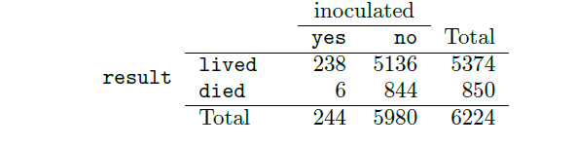
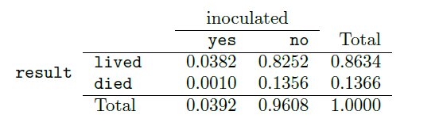
Tælletræ:
To udfald:
Overlever eller dør
Får vaccine eller får ikke vaccine
Vi laver en krydstabuleringstabel og får:
Frekvensopdelt: (Eksempel: 238/6224=0,0382)

Slide 34
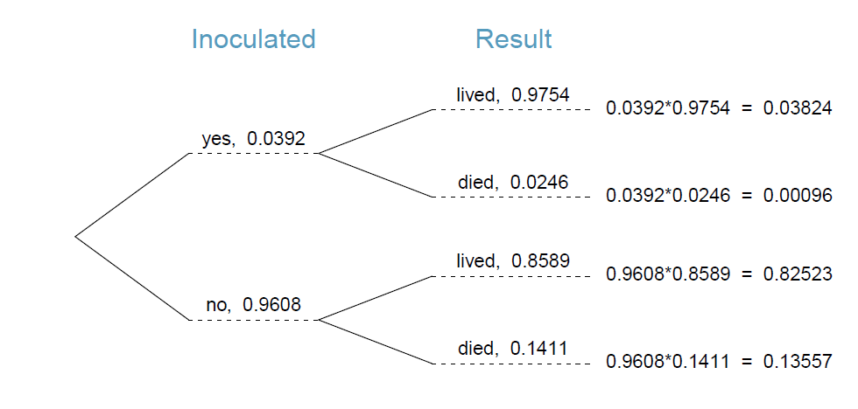
Tælletræ: Resultat er betinget ssh 238/244 = 0,9754

Slide 35
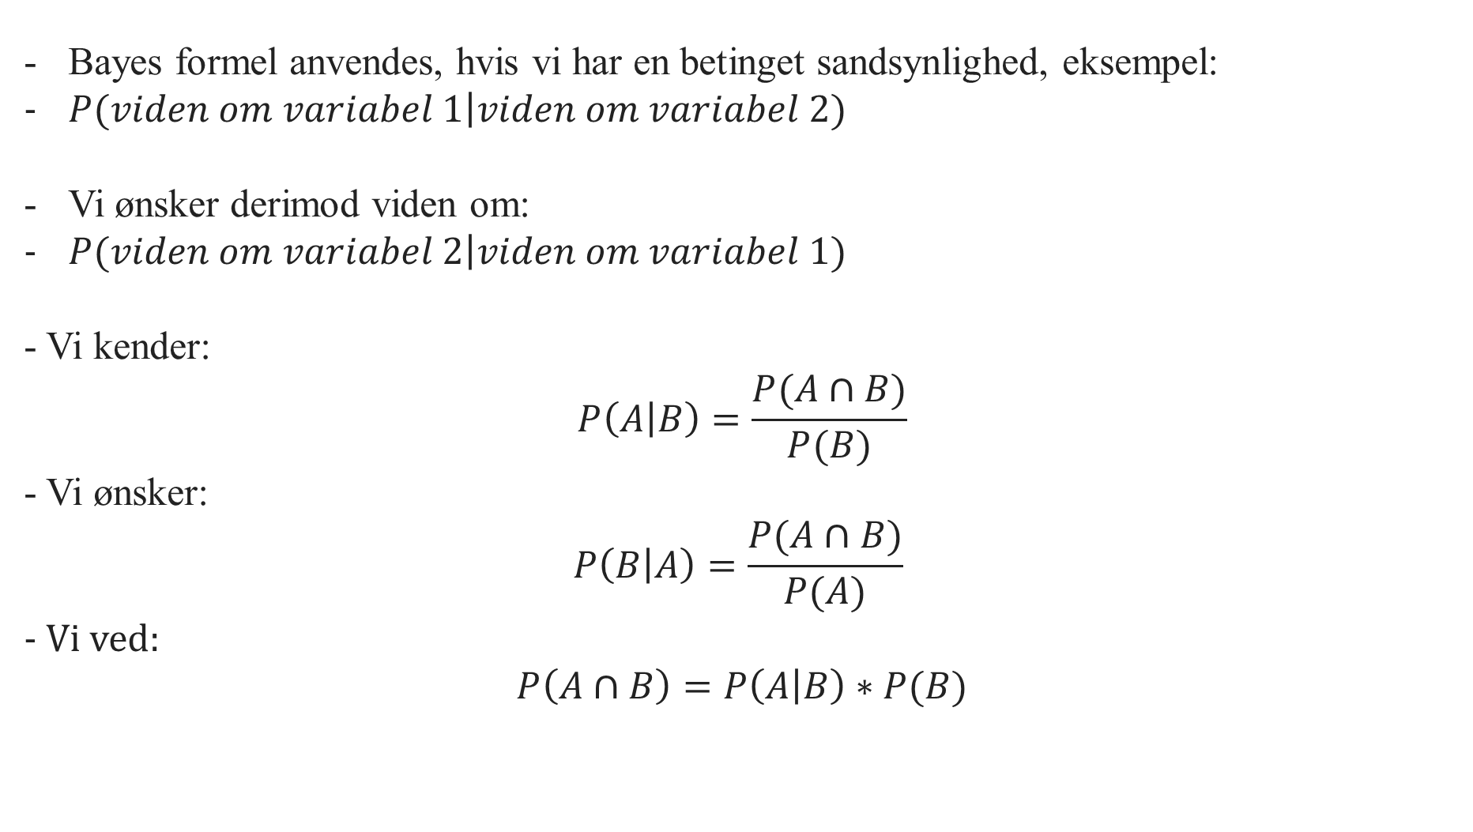
Bayes formel:
Bayes formel anvendes, hvis vi har en betinget sandsynlighed, eksempel:
$P(viden om variabel \left.1\right|viden om variabel 2)$
Vi ønsker derimod viden om:
$P(viden om variabel \left.2\right|viden om variabel 1)$
- Vi kender:
$$P\left(A\left|B\right.\right)=\frac{P(A∩B)}{P(B)}$$
- Vi ønsker:
$$P\left(B\left|A\right.\right)=\frac{P(A∩B)}{P(A)}$$
- Vi ved:
$$P\left(A∩B\right)=P\left(A\left|B\right.\right)∗P(B)$$

Slide 36

Bayes formel for to udfald:
- Formlen er:
$$P\left(B\left|A\right.\right)=\frac{P(A∩B)}{P(A)}$$
- Da:
$$P\left(A\left|B\right.\right)=\frac{P(A∩B)}{P(B)}$$
- Gælder:
$$P\left(A∩B\right)=P\left(A\left|B\right.\right)∗P(B)$$
Vi får:
$P\left(B\left|A\right.\right)=\frac{P(A∩B)}{P(A)}=\frac{P\left(A\left|B\right.\right)∗P(B) }{P(A)}$
Hvilket er Bayes formel for to variable

Slide 37
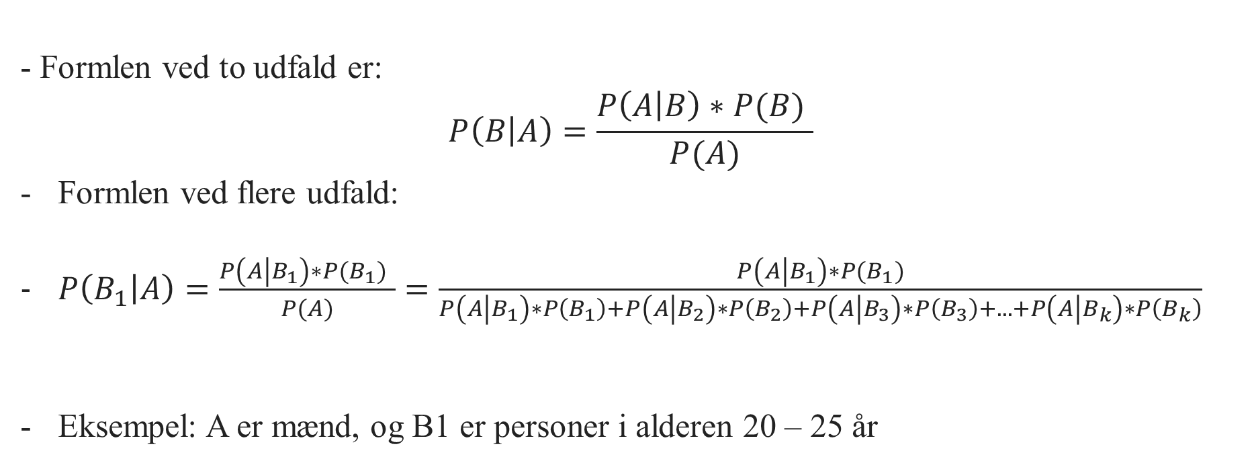
Bayes formel - generel:
- Formlen ved to udfald er:
$$P\left(B\left|A\right.\right)=\frac{P\left(A\left|B\right.\right)∗P(B) }{P(A)}$$
Formlen ved flere udfald:
$P\left(\left.B_{1}\right|A\right)=\frac{P\left(A\left|B_{1}\right.\right)∗P(B_{1}) }{P(A)}=\frac{P\left(A\left|B_{1}\right.\right)∗P(B_{1})}{P\left(A\left|B_{1}\right.\right)∗P\left(B_{1}\right)+P\left(A\left|B_{2}\right.\right)∗P\left(B_{2}\right)+P\left(A\left|B_{3}\right.\right)∗P\left(B_{3}\right)+...+P\left(A\left|B_{k}\right.\right)∗P\left(B_{k}\right)}$
Eksempel: A er mænd, og B1 er personer i alderen 20 – 25 år

Slide 38

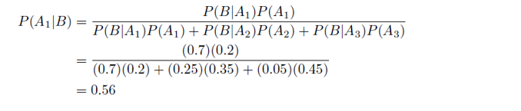
Bayes formel – Eksempel
A1 er at der holdes et sportsarrangement, A2 at der afholdes et foredrag og A3 at der ikke er nogen arrangementer
B at parkeringspladserne er optagne
Vi har
Vi får
Ergo 56 % chance for, at der afholdes et sportsarrangement, når vi ved, at
parkeringspladserne er optagne

Slide 39
Lille stikprøve uden tilbagelægning
- Her taler vi om den hypergeometriske fordeling, som gennemgås i kapitel 4 sammen med de andre diskrete fordelinger.

Slide 40
Stokastiske variable
En stokastisk variabel er en variabel, hvor udfaldsrummet er numerisk.
Bemærk, at stokastiske variable angives med store bogstaver. Typiske X, Y og Z.
Vi deler op i to grupper:
1. Diskrete stokastiske variable
2. Kontinuerlige stokastiske variable

Slide 41
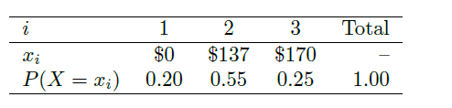

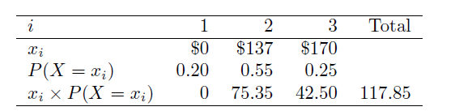
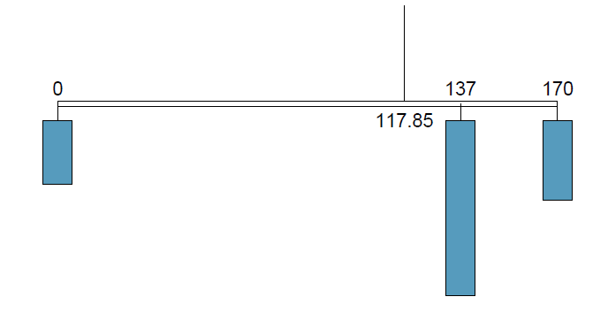
Stokastiske variable: Forventede værdier
Eksempel, hvor den diskrete stokastiske variabel er fortjeneste.
Vi forventer at fortjene:
Kan opfattes som
Vægtstangsprincippet

Slide 42
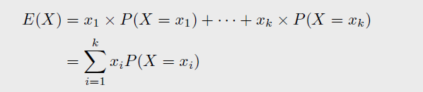
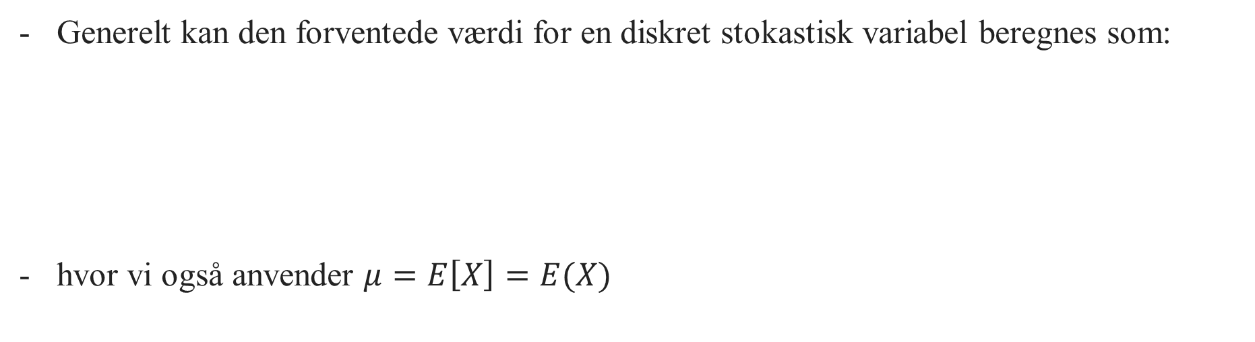
Stokastiske variable: Forventede værdier
Generelt kan den forventede værdi for en diskret stokastisk variabel beregnes som:
hvor vi også anvender $μ=E\left[X\right]=E(X)$

Slide 43
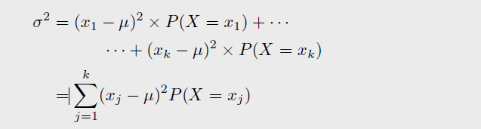

Stokastiske variable: Variansen
- Generelt kan variansen for en diskret stokastisk variabel beregnes som:
hvor vi også anvender $σ^{2}=VAR\left[X\right]=var(X)$

Slide 44
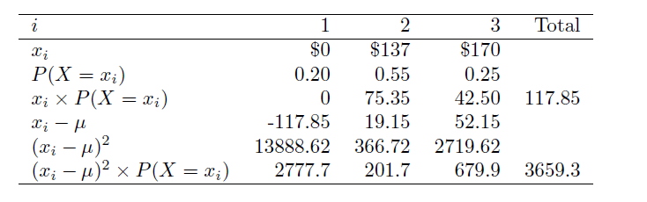

Stokastiske variable: Varians
Vores eksempel:
Spredningen eller standardafvigelsen beregnes ved at tage kvadratroden af variansen.

Slide 45

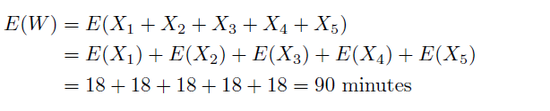
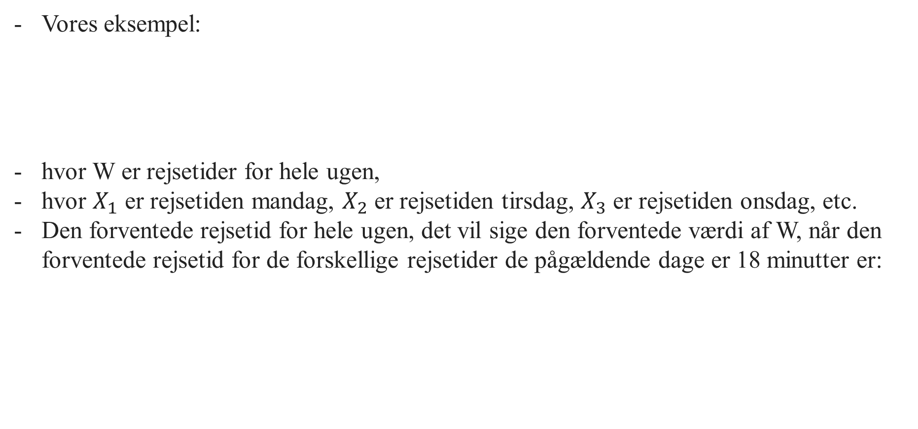
Stokastiske variable: Lineære kombinationer
Vores eksempel:
hvor W er rejsetider for hele ugen,
hvor $X_{1}$ er rejsetiden mandag, $X_{2}$ er rejsetiden tirsdag, $X_{3}$ er rejsetiden onsdag, etc.
Den forventede rejsetid for hele ugen, det vil sige den forventede værdi af W, når den forventede rejsetid for de forskellige rejsetider de pågældende dage er 18 minutter er:

Slide 46

Stokastiske variable: Lineære kombinationer
Ved vægtninger fås:
Hvis X og Y er stokastiske variable, så er en lineær kombination af de stokastiske variable givet ved:
$Z=a∗X+b∗Y$
hvor a og b er faste tal.
Middelværdien eller den forventede værdi af den lineære kombination er:
$μ_{z}=E\left[Z\right]=a∗E\left[X\right]+b∗E\left[Y\right]=a∗μ_{x}+b∗μ_{y}$

Slide 47
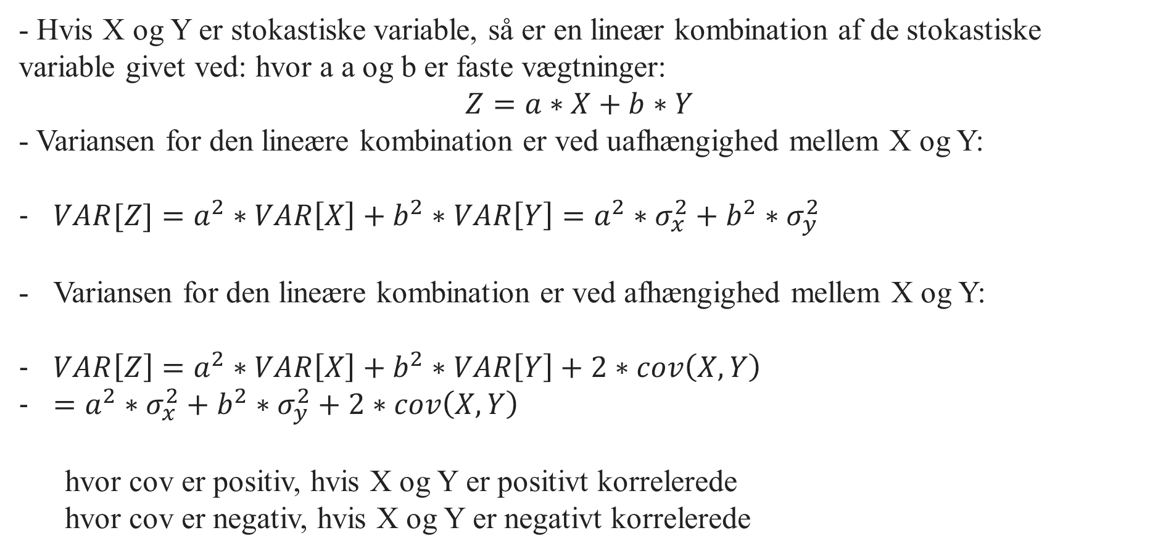
Stokastiske variable: Lineære kombinationer
- Hvis X og Y er stokastiske variable, så er en lineær kombination af de stokastiske variable givet ved: hvor a a og b er faste vægtninger:
$$Z=a∗X+b∗Y$$
- Variansen for den lineære kombination er ved uafhængighed mellem X og Y:
$VAR[Z]=a^{2}∗VAR\left[X\right]+b^{2}∗VAR\left[Y\right]=a^{2}∗σ_{x}^{2}+b^{2}∗σ_{y}^{2}$
Variansen for den lineære kombination er ved afhængighed mellem X og Y:
$VAR\left[Z\right]=a^{2}∗VAR\left[X\right]+b^{2}∗VAR\left[Y\right]+2∗cov\left(X,Y\right)$
$=a^{2}∗σ_{x}^{2}+b^{2}∗σ_{y}^{2}+2∗cov\left(X,Y\right)$
hvor cov er positiv, hvis X og Y er positivt korrelerede
hvor cov er negativ, hvis X og Y er negativt korrelerede

Slide 48
Til næste uge: - Læs kapitel 3 - Vi gennemgår kapitel 4 i næste uge God læsning

